Slide 1

6조
오픈소스전문프로젝트
2016038011 강동일
2016038012 고우영
2016038021 신익수
2016038036 김선준

Slide 2
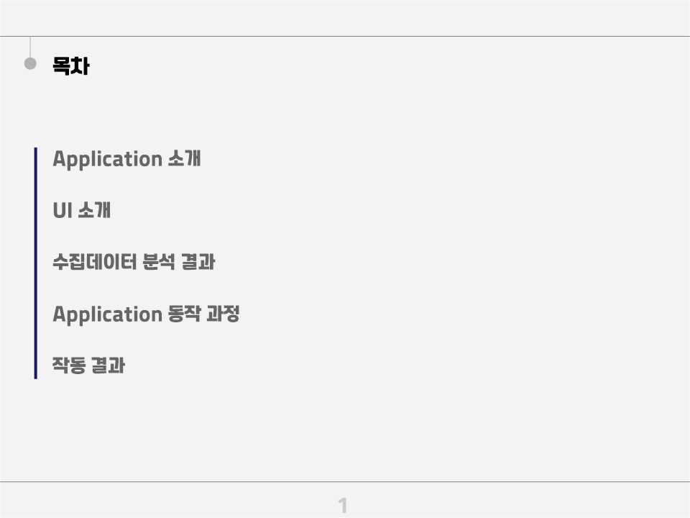
목차
Application 소개
UI 소개
수집데이터 분석 결과
Application 동작 과정
작동 결과
1

Slide 3
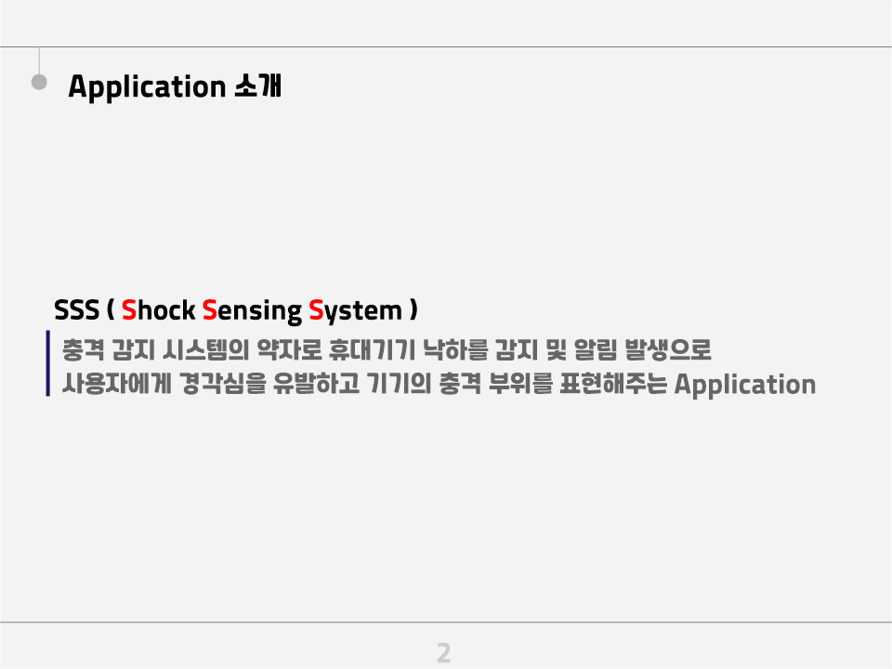
Application 소개
SSS ( Shock Sensing System )
충격 감지 시스템의 약자로 휴대기기 낙하를 감지 및 알림 발생으로
사용자에게 경각심을 유발하고 기기의 충격 부위를 표현해주는 Application
2

Slide 4
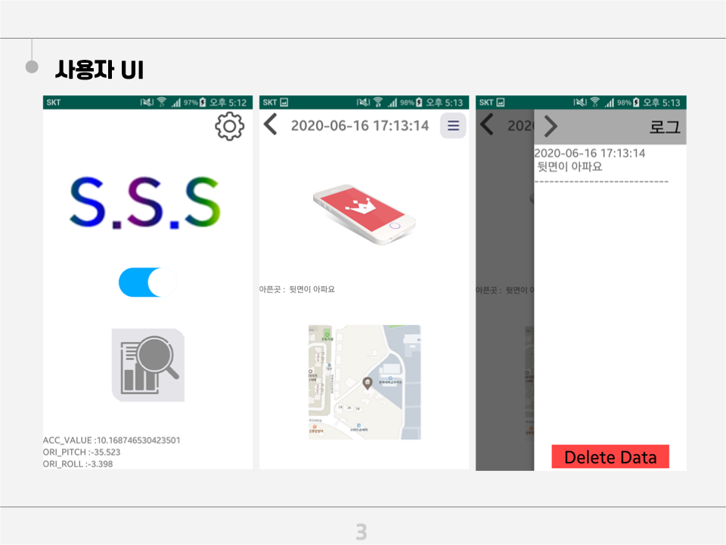
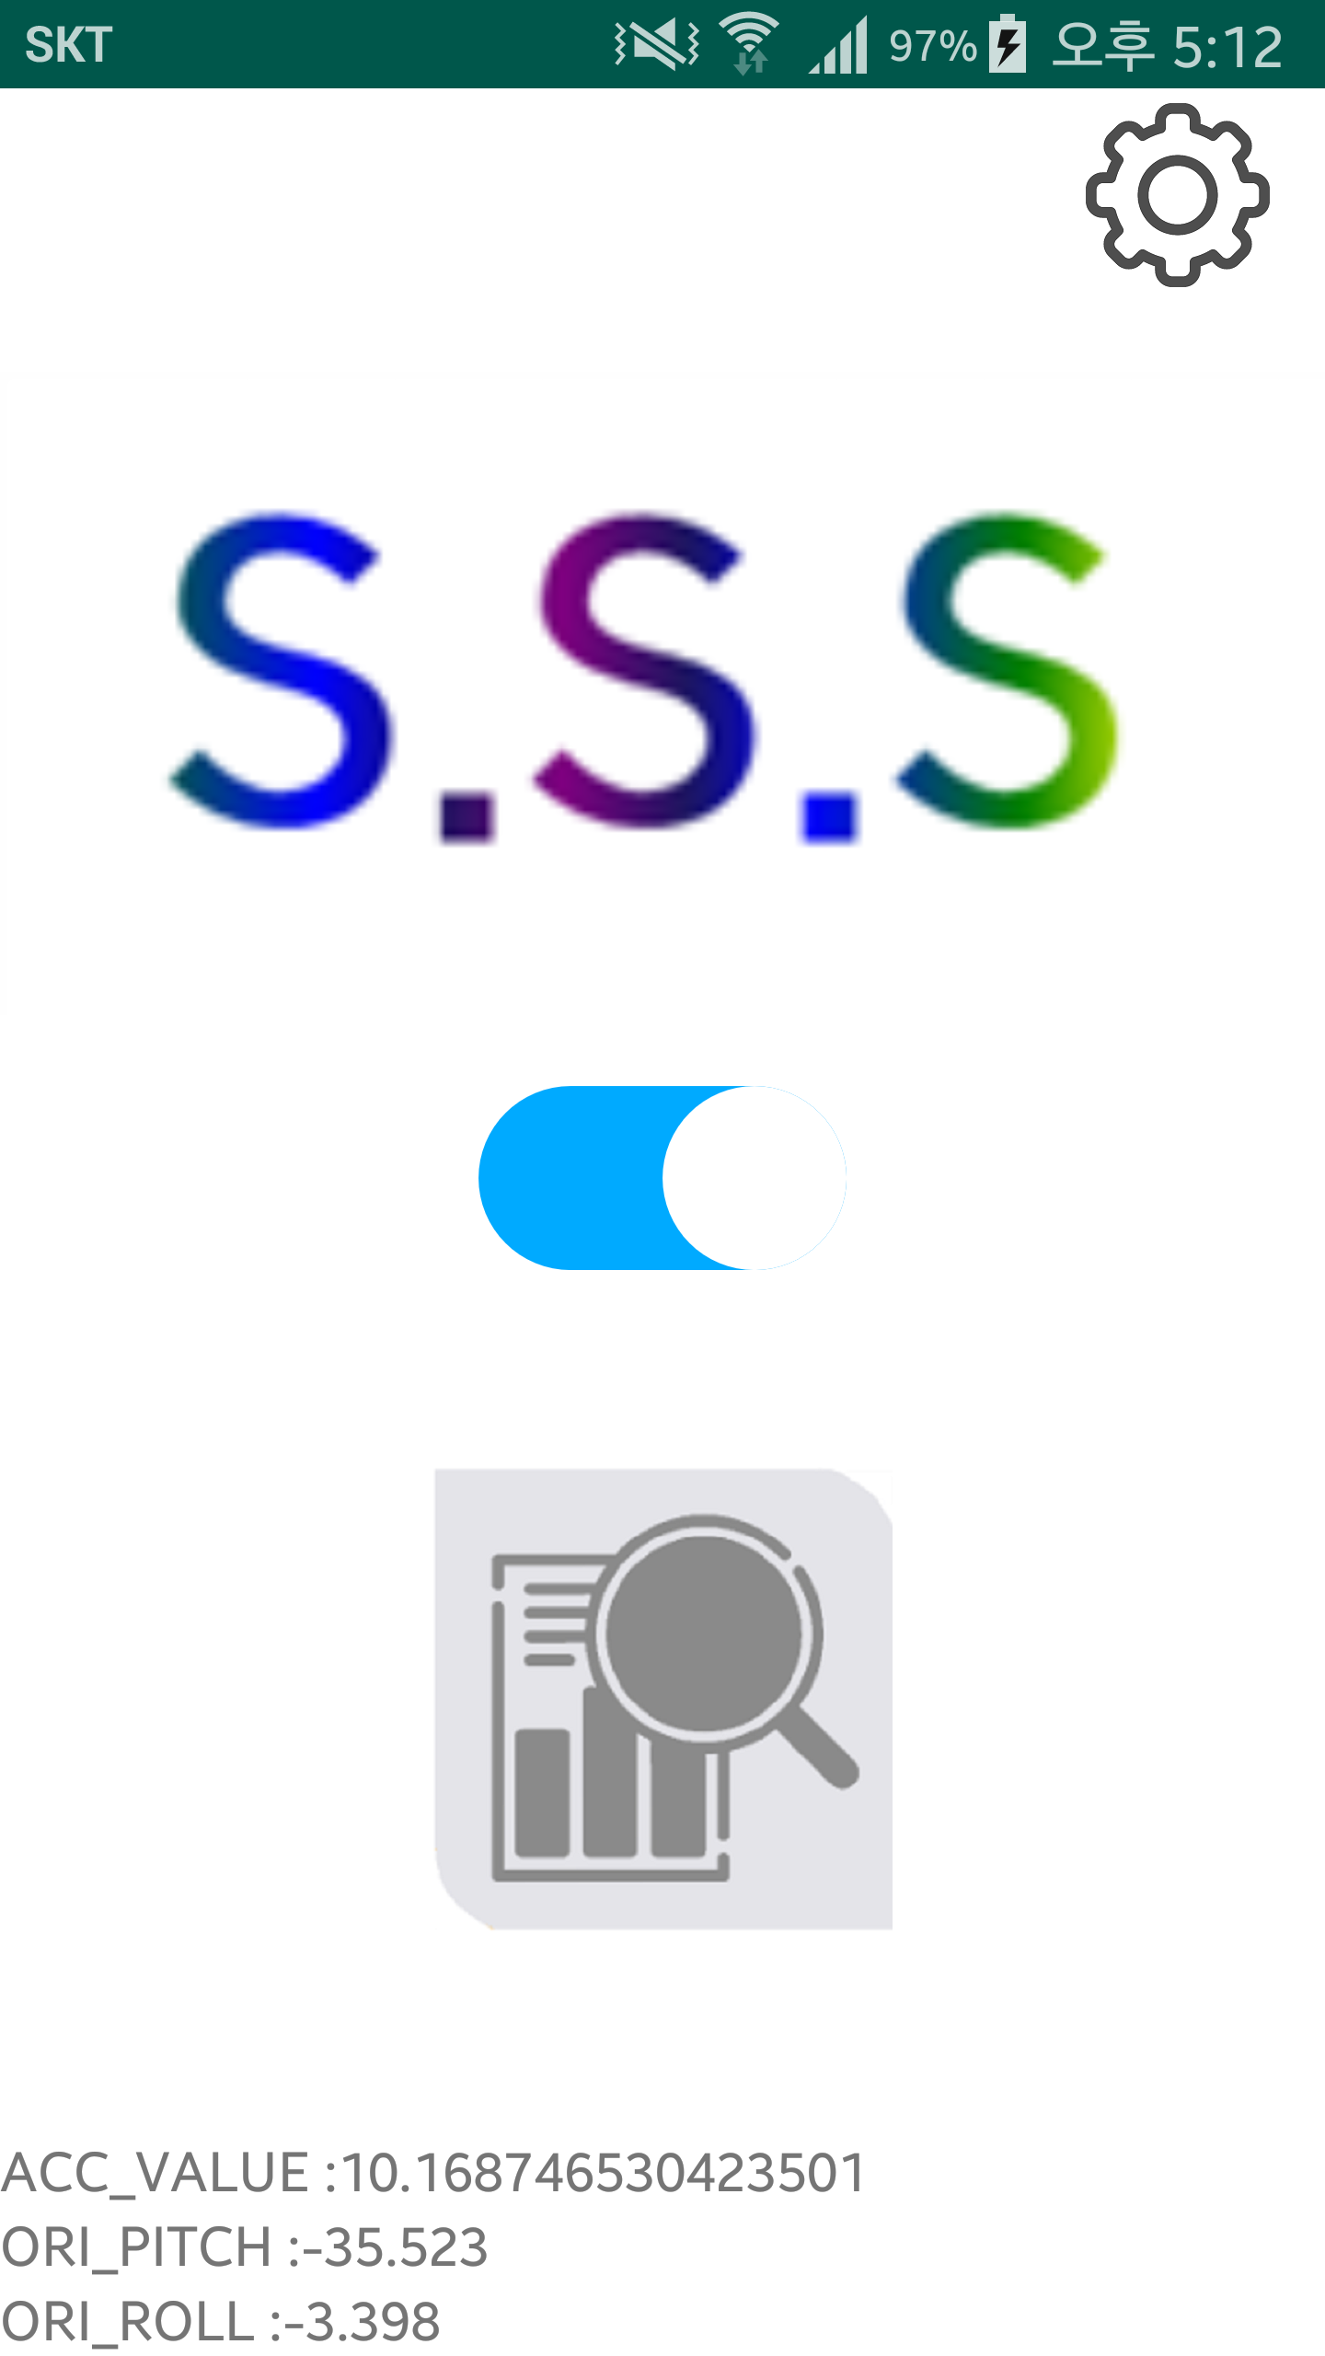
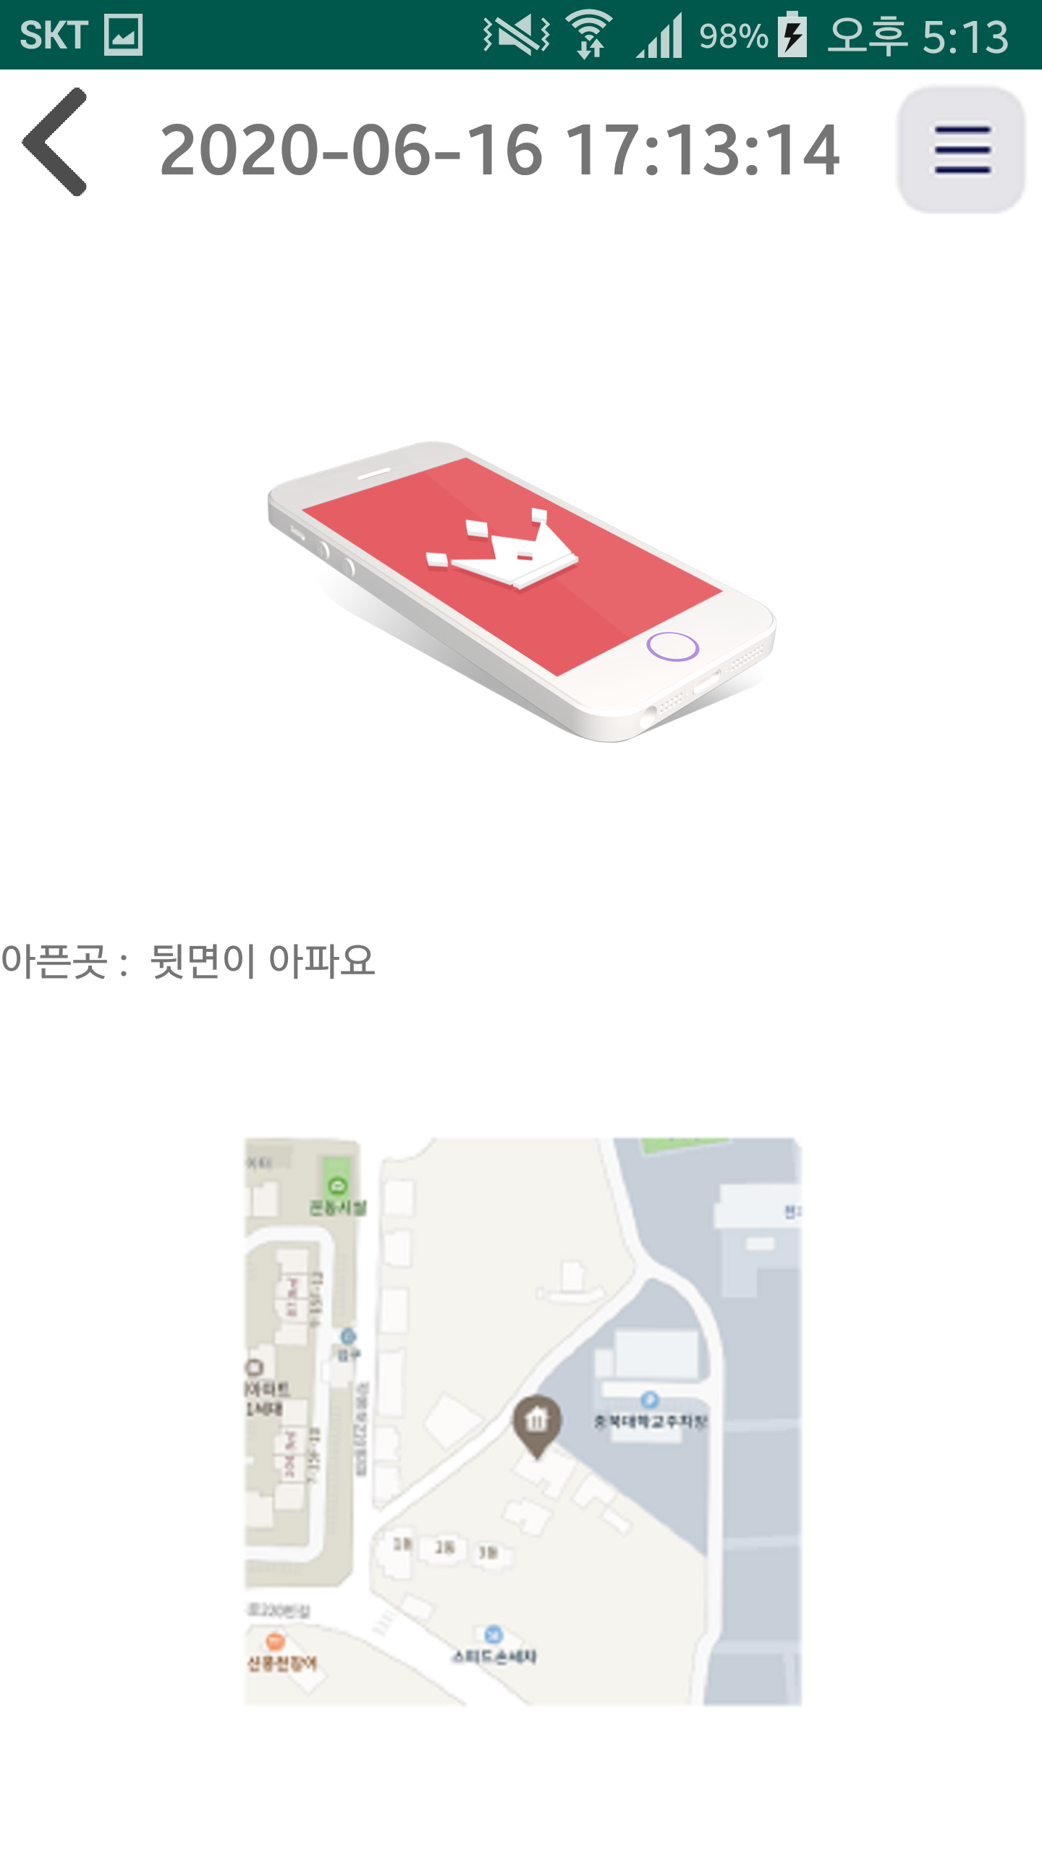
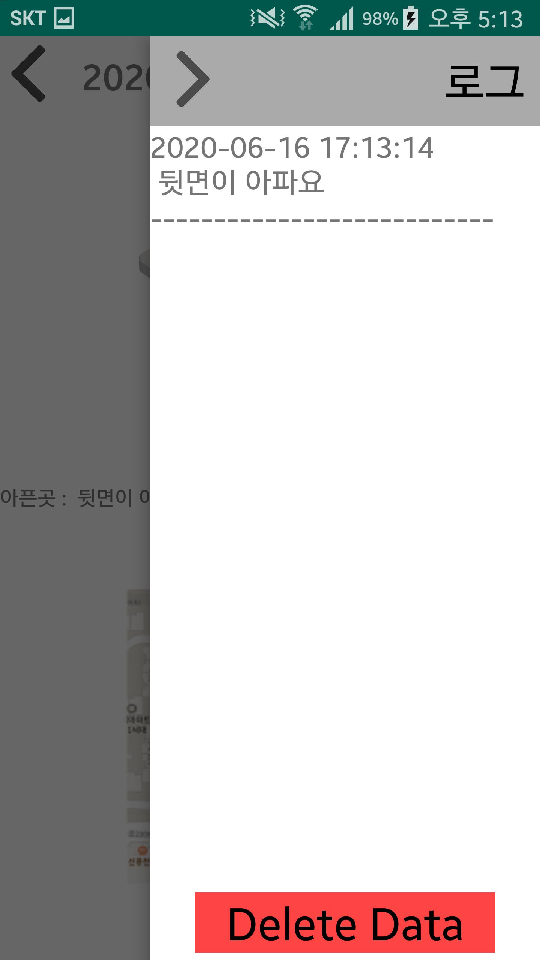
사용자 UI
3

Slide 5
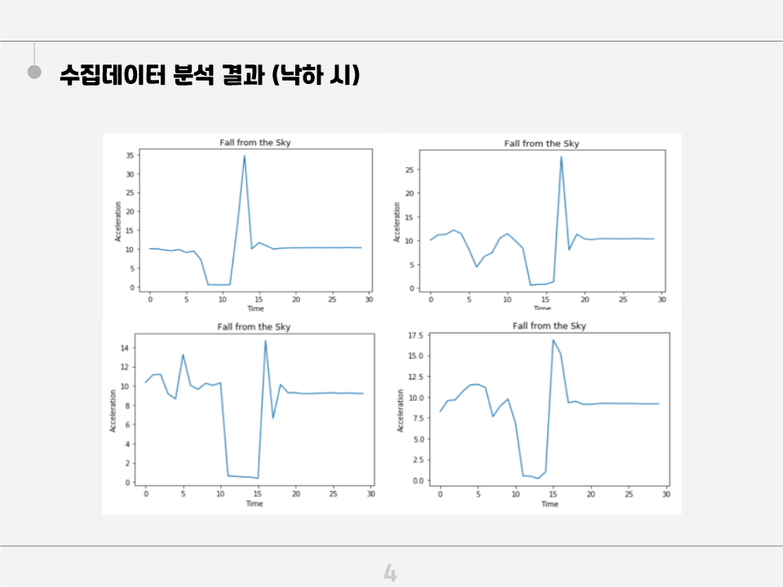
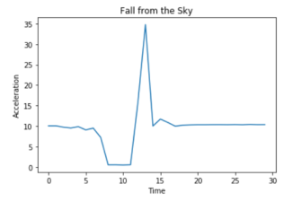
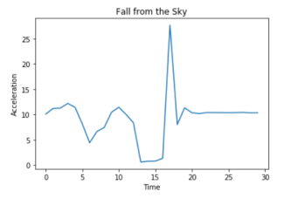
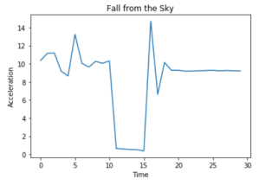
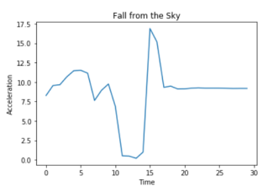
수집데이터 분석 결과 (낙하 시)
4

Slide 6
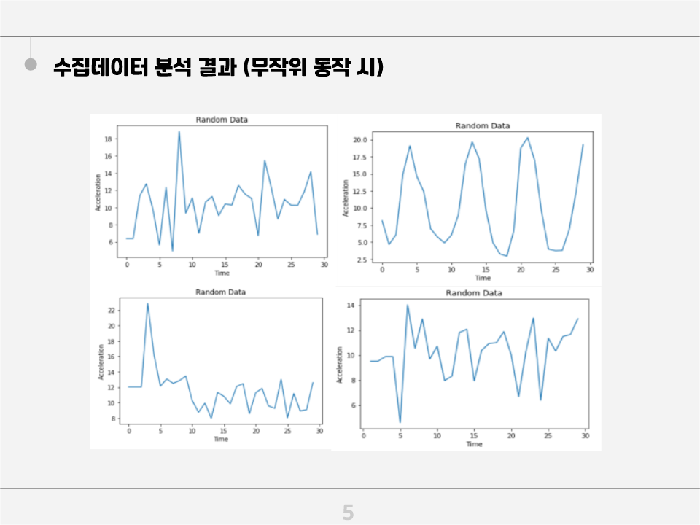
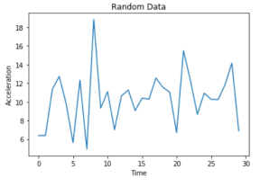
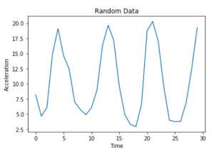
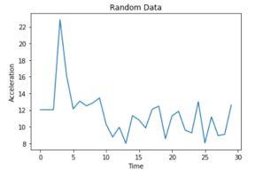
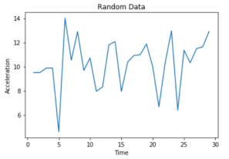
수집데이터 분석 결과 (무작위 동작 시)
5

Slide 7
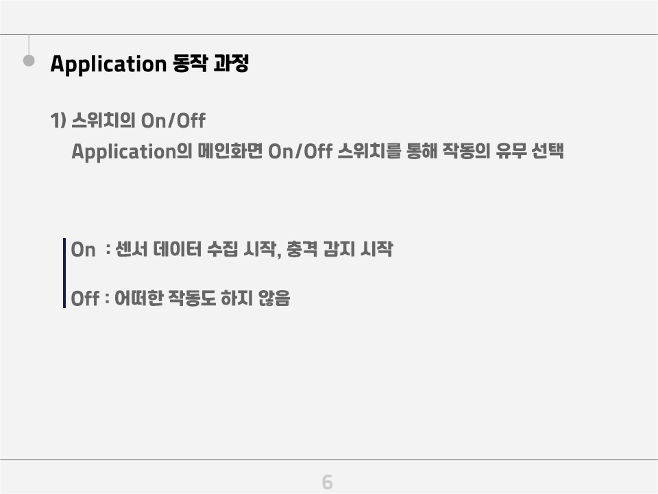
Application 동작 과정
1) 스위치의 On/Off
Application의 메인화면 On/Off 스위치를 통해 작동의 유무 선택
On : 센서 데이터 수집 시작, 충격 감지 시작
Off : 어떠한 작동도 하지 않음
6

Slide 8
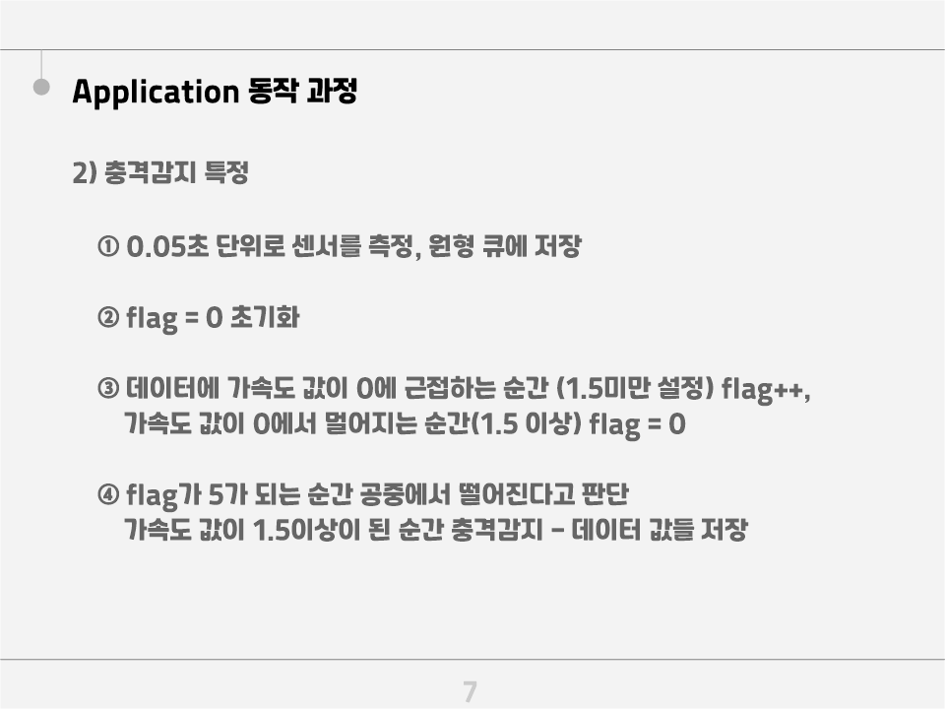
Application 동작 과정
2) 충격감지 특정
① 0.05초 단위로 센서를 측정, 원형 큐에 저장
② flag = 0 초기화
③ 데이터에 가속도 값이 0에 근접하는 순간 (1.5미만 설정) flag++,
가속도 값이 0에서 멀어지는 순간(1.5 이상) flag = 0
④ flag가 5가 되는 순간 공중에서 떨어진다고 판단
가속도 값이 1.5이상이 된 순간 충격감지 - 데이터 값들 저장
7

Slide 9
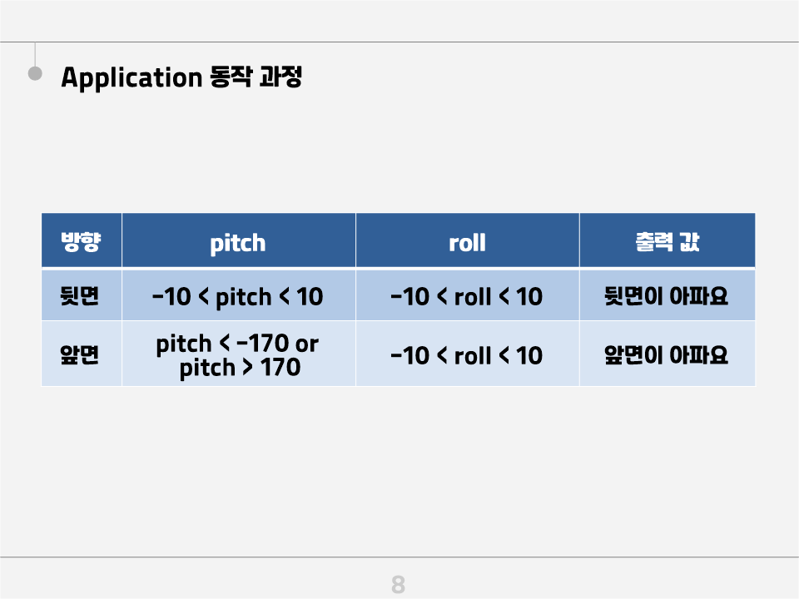
Application 동작 과정
방향 | pitch | roll | 출력 값
뒷면 | -10 < pitch < 10 | -10 < roll < 10 | 뒷면이 아파요
앞면 | pitch < -170 or pitch > 170 | -10 < roll < 10 | 앞면이 아파요
8

Slide 10
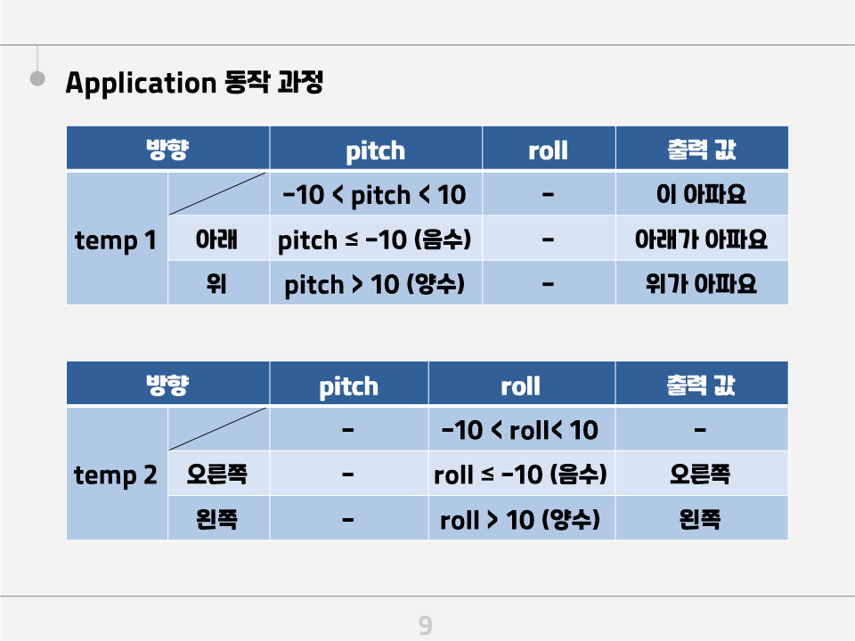
Application 동작 과정
방향 |  | pitch | roll | 출력 값
temp 1 |  | -10 < pitch < 10 | - | 이 아파요
 | 아래 | pitch ≤ -10 (음수) | - | 아래가 아파요
 | 위 | pitch > 10 (양수) | - | 위가 아파요
방향 |  | pitch | roll | 출력 값
temp 2 |  | - | -10 < roll< 10 | -
 | 오른쪽 | - | roll ≤ -10 (음수) | 오른쪽
 | 왼쪽 | - | roll > 10 (양수) | 왼쪽
9

Slide 11
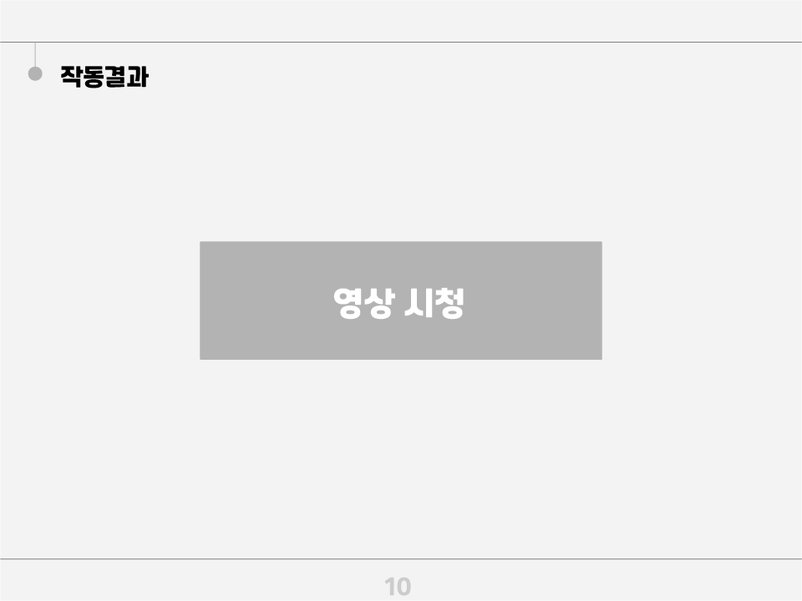
작동결과
영상 시청
10

Slide 12

Thank You For Waching

